Slide 1
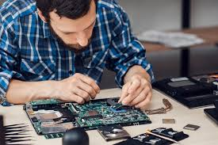

Slide 2
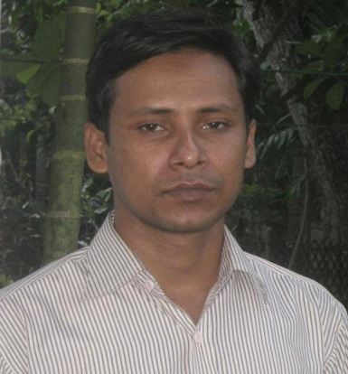
পরিচিতি
মোহাম্মদ শরিফুল ইসলাম
সহকারী শিক্ষক
কিশোরগঞ্জ মডেল বয়েজ হাই স্কুল
কিশোরগঞ্জ সদর, কিশোরগঞ্জ।
মোবাইল: 01710-098 430
ইমেইল: milsha2012@gmail.com
শ্রেণি: নবম-দশম
বিষয়: তথ্য ও যোগাযোগ প্রযুক্তি
অধ্যায়: দ্বিতীয়
সময়: 50 মিনিট
তারিখ: 22/12/2019 ইং।

Slide 3
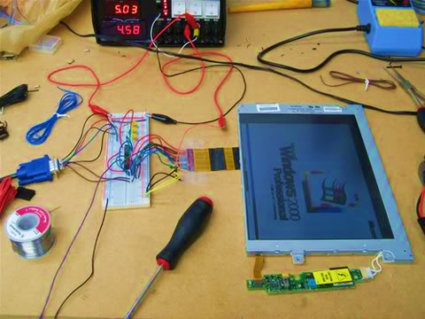
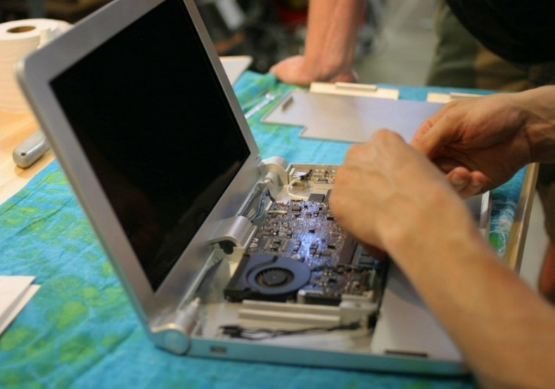
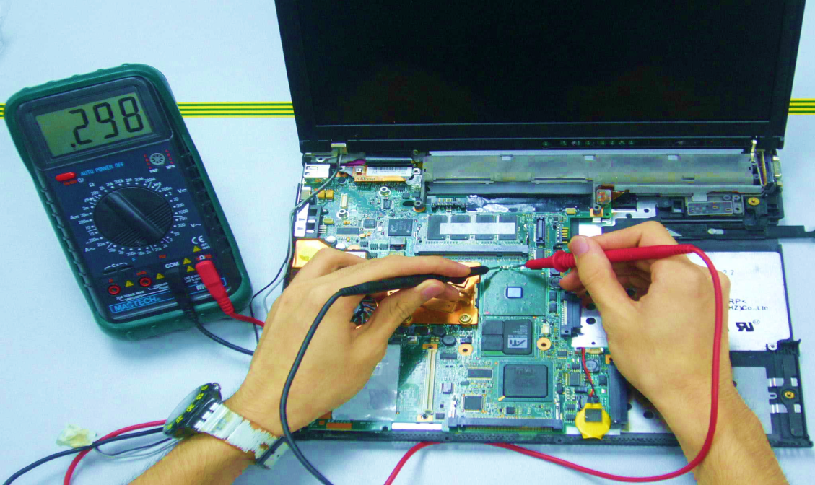
নিচের ছবিগুলি দেখে বলতো কী বুঝতে পেরেছ?

Slide 4
সাধারণ ট্রাবলশ্যুটিং

Slide 5
এই পাঠ শেষে শিক্ষার্থীরা.....
১। ট্রাবলশুটিং কী তা বলতে পারবে;
২। কম্পিউটারের সাধারণ সমস্যা গুলো চিহ্নিত করতে পারবে;
৩। কম্পিউটারের সাধারণ সমস্যাগুলো সমাধান করতে পারবে।

Slide 6
Trouble – ত্রুটি বা সমস্যা
Shoot – ছুঁড়ে মারা
কম্পিউটারের পরিভাষায় কম্পিউটার পরিচালনায় প্রাপ্ত সাধারণ বিভিন্ন সমস্যা নির্ণয় করে সেগুলোর উপযুক্ত সমাধান করার পদ্ধতিই হল ট্রাবলশ্যুটিং ।

Slide 7
একক কাজ:
ট্রাবলশুটিং কী ?

Slide 8
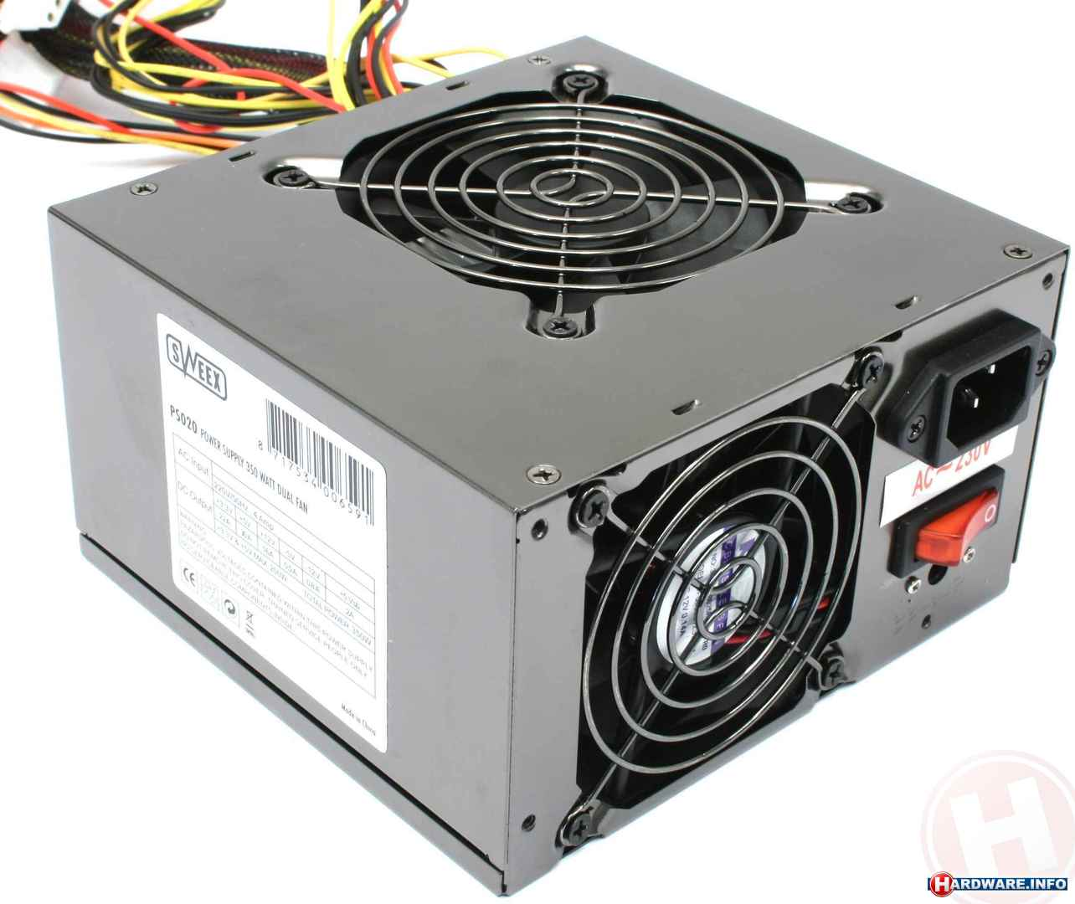
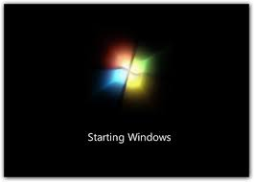
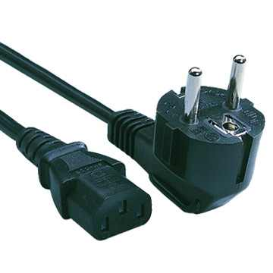
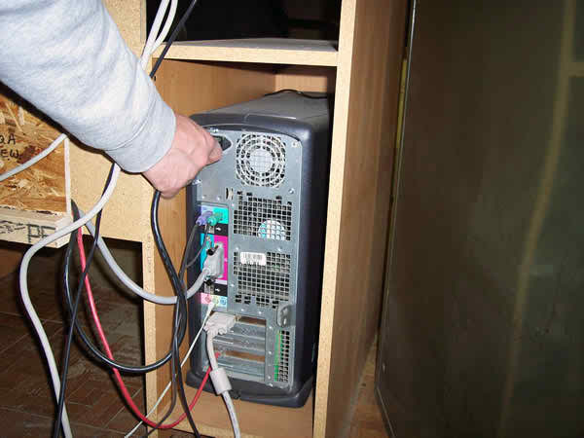
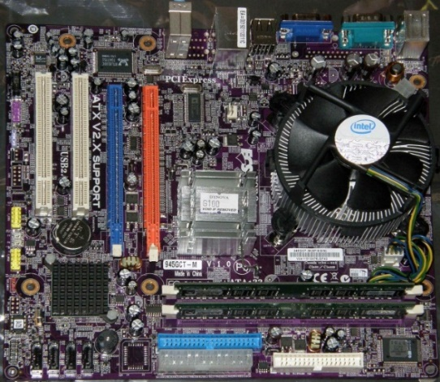
সাধারণ সমস্যাঃ১
সিস্টেম চালু হচ্ছে না
পাওয়ার স্লাপাই
পাওয়ার ক্যাবল

Slide 9
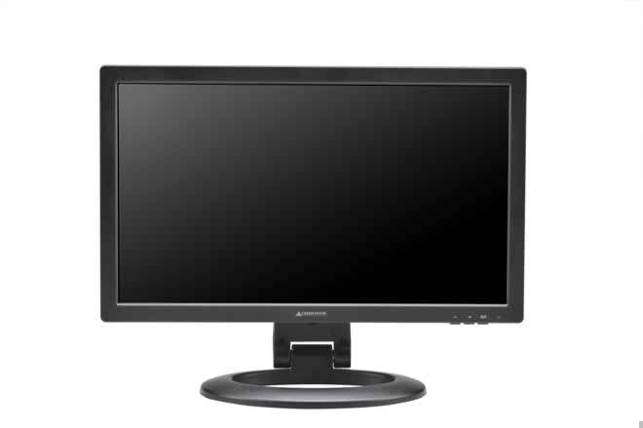
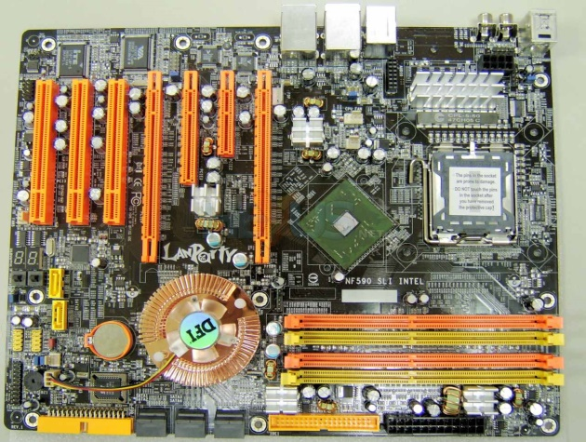
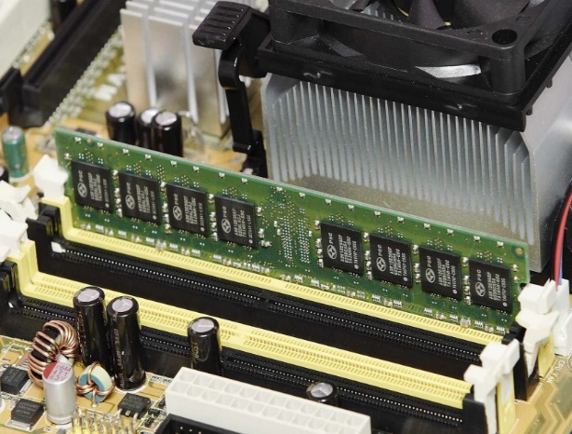
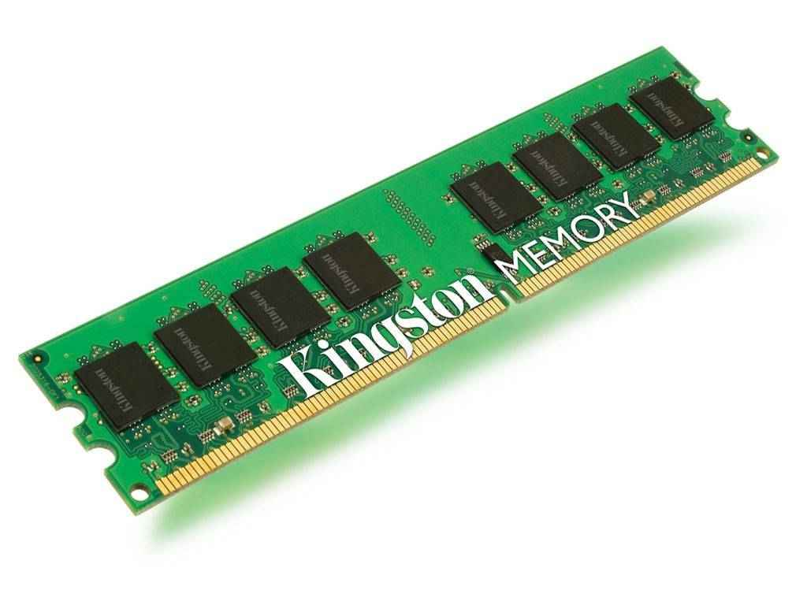
সাধারণ সমস্যাঃ২
মনিটরে কিছু দেখা যাচ্ছে না

Slide 10
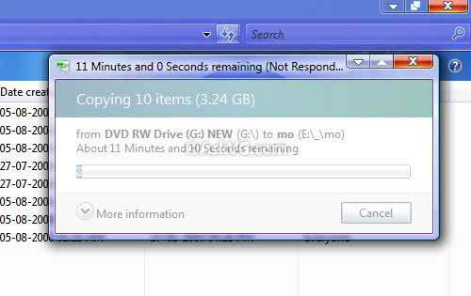
সাধারণ সমস্যাঃ৩
Windows Hang

Slide 11
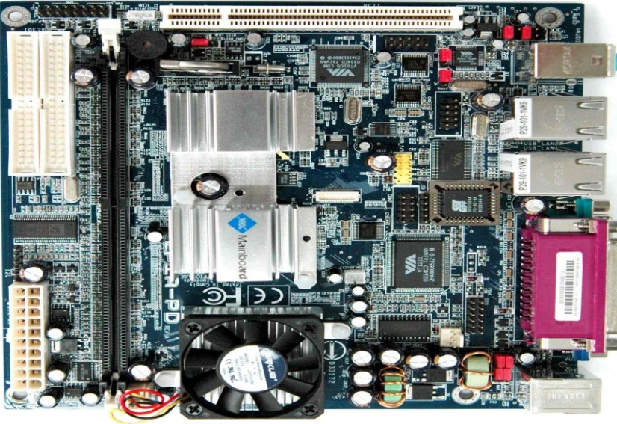
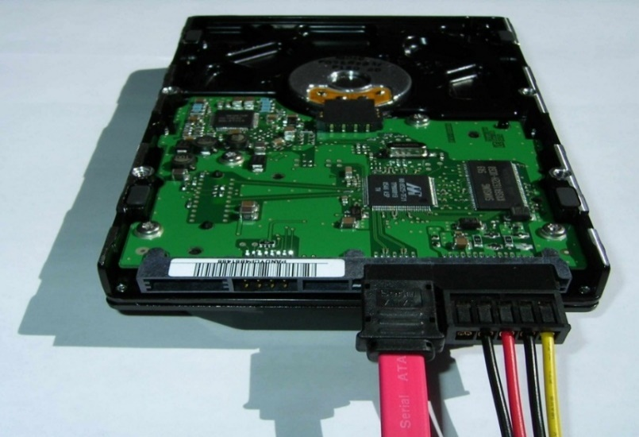
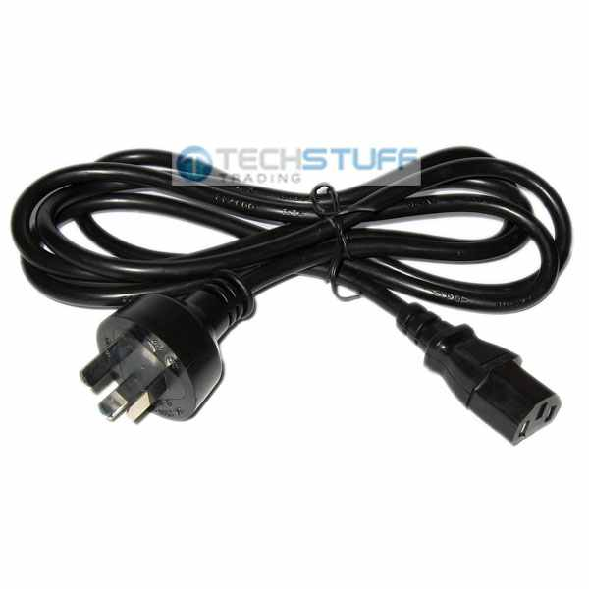
সাধারণ সমস্যাঃ৪
After power of Windows Hang

Slide 12
জোড়ায় কাজ:
সময়: 05 মিনিট
ল্যাপটপ অতিরিক্ত গরম হওয়ার কারণগুলো লিখ

Slide 13
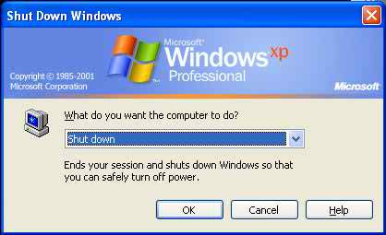
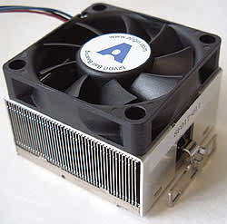
সাধারণ সমস্যাঃ৫
ঘন ঘন হ্যাং করে রিবুট বা রিস্টার্ট হয়ে যায়

Slide 14
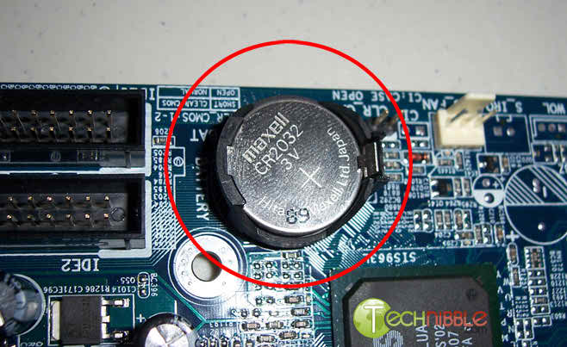
সাধারণ সমস্যাঃ৬
Date and time chang

Slide 15
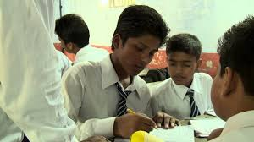
দলগত কাজ
কম্পিউটার বার বার রিবোট বা রিস্টাট হলে তা কিভাবে সমাধান করা যায় ?

Slide 16
মূল্যায়ন
1। সাধারণত কোনটি নষ্ট হলে Beep সাউন্ড দেয়?
(ক) CPU
(গ) RAM
(খ) Hard disk
(ঘ) ROM
৩। সমস্যার উৎস নির্ণয়ের প্রক্রিয়াকে কি নামে চিহ্নিত করা হয়?
(ক) ট্রাবলব্যাগ
(খ) ট্রাবলশুটিং
(গ) ইনস্টল
(ঘ) পাইরেসি

Slide 17
বাড়ির কাজ:
তোমার কম্পিউটারে ভাইরাস আক্রান্ত হলে কিভাবে ভাইরাস মুক্ত করবে ব্যাখ্যা কর।

Slide 18
নীতিকথা
নৈতিকতা শিক্ষাই শিক্ষার মূল লক্ষ্য হওয়া উচিত-
মোহাম্মদ শরিফুল ইসলাম

Slide 19
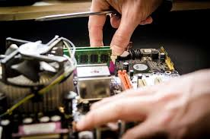
সবাইকে ধন্যবাদ

